Slide 1
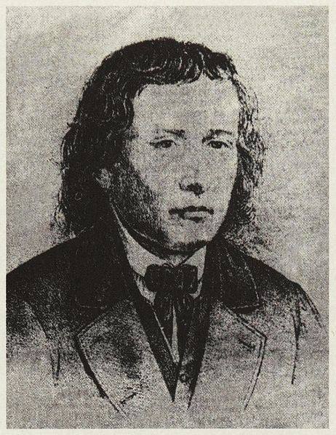
Prešernove ljubezni

Slide 2
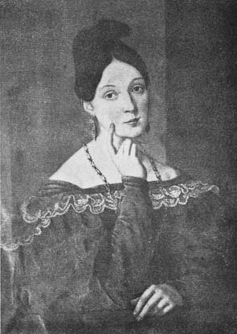
Zalika Dolenc
Prešeren se je v študentskih letih zanimal za hči gostilničarja Zaliko Dolenc, ki pa ga je zavrnila.
Odmev neuslišane ljubezni je najti v baladi Povodni mož. Prešeren je v prvotni izdaji pesmi pisal o Zaliki, pozneje, v priredbi za Poezije, pa je Zaliko preimenoval v Urško.
Tudi v pesmi Dekletom je imel v mislih "prevzetno" Zaliko.

Slide 3
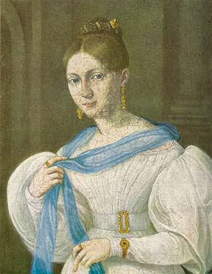
Julija Primic
Julija je bila hči bogate trgovske družine iz Ljubljane.
Prešeren se vanjo zaljubil ob naključnem srečanju v trnovski cerkvi.
Julija njegove ljubezni ni sprejela in se je zaročila z bogatim plemiškim sinom. Poročila sta se leta 1839.
France ni nikoli pozabil Julije. Posvetil ji je pesem Sonetni venec.

Slide 4
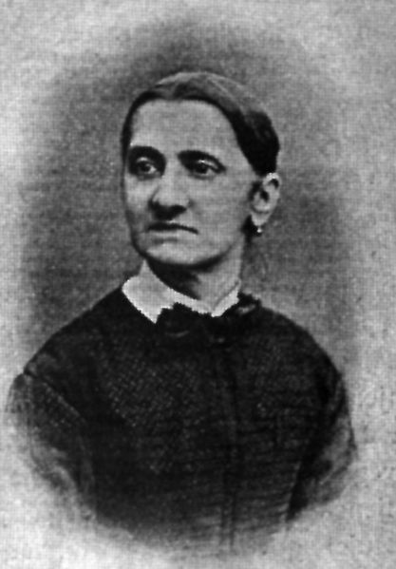
Ana Jelovšek
France je imel tri nezakonite otroke z Ano Jelovšek: Franceta, Terezijo in Ernestino.
Zveza se ni poglobila, saj neizobražena Ana verjetno ni bila sposobna dojemati Prešernovega pesniškega pogleda na svet in življenje. To je razvidno tudi iz dejstva, da Prešeren ni napisal nobene pesmi.

Slide 5
Jerica Podboj
Znova se je nesrečno zaljubil, tokrat v Jerico Podboj, hčerko gostilničarke Metke, v katere lokal je redno zahajal. Jerici je posvetil kar nekaj pesmi: Ukazi , Pod oknom, Prošnja.
Zaradi številnih izgub in neuslišane ljubezni do Julije je Prešeren zapadel v hudo krizo. Vdajal se je alkoholu in postajal čedalje bolj ravnodušen, osamljen in zanemarjen, njegova pesniška ustvarjalnost pa je pešala.

Slide 6
Literatura
www.preseren.net
www.wikipedia.si

